Slide 1
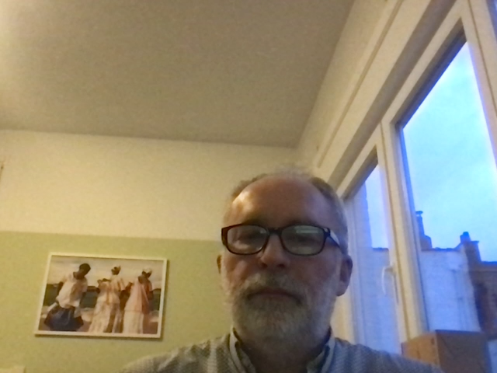
Thématiques de Mémoires
Pierre-Yves Schobbens
Moussa Amrani
James Ortiz Vega

Slide 2
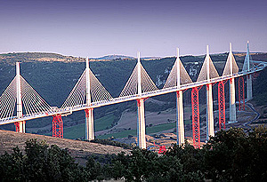
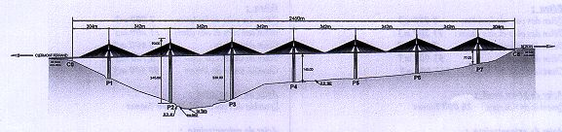
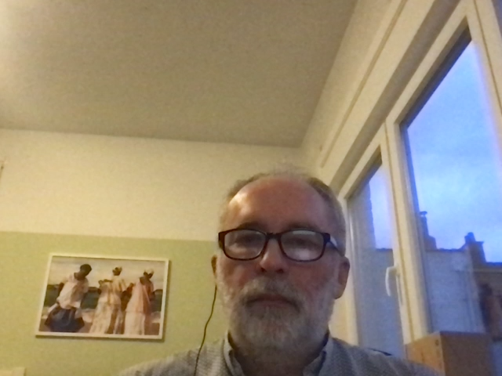
Model-Driven Engineering (Mde)
Model explicitly everything relevant to the development process
Transform models into other models to automate processes
Simulation, Testing, Synthesis, Animation, etc.
Analysis (static, but also dynamic like model-checking or performance)
Documentation, Migration

Slide 3
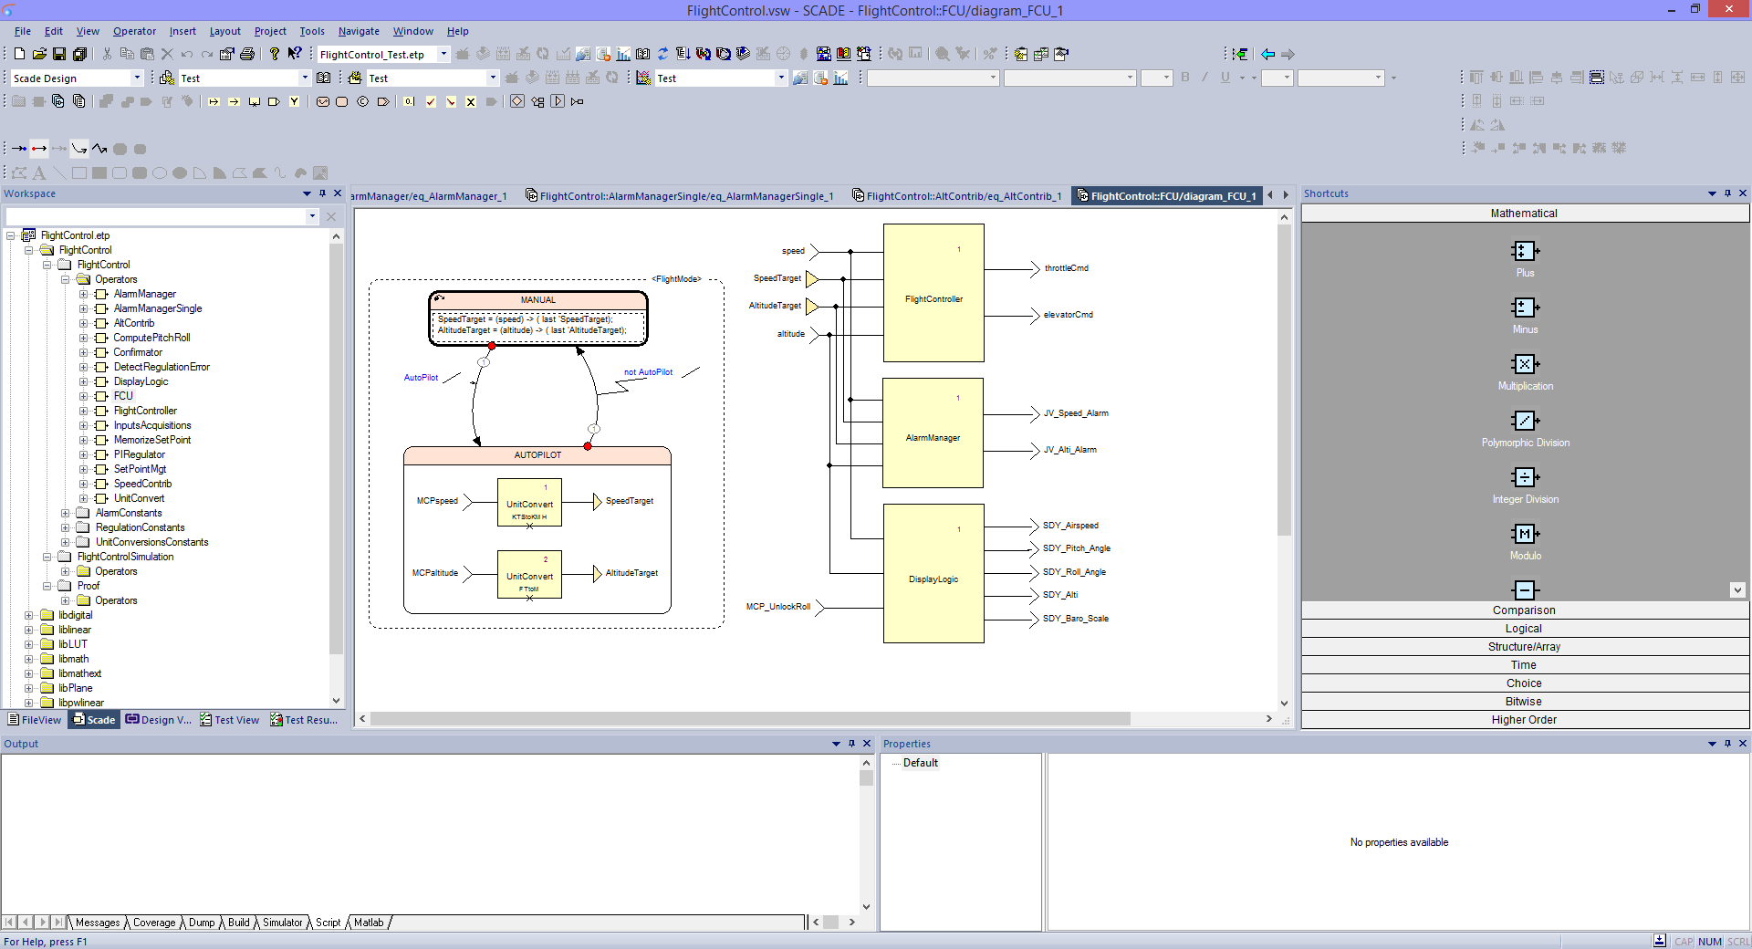
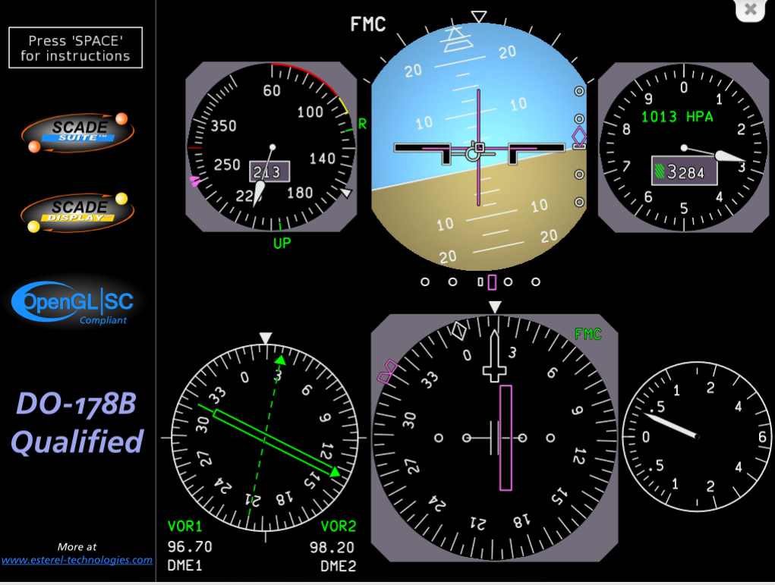
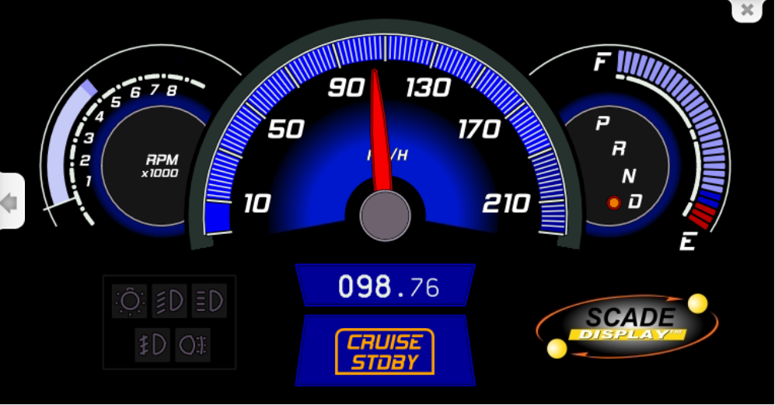
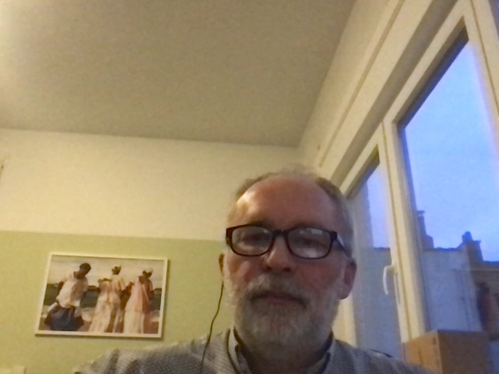
Esterel Scade
Développement de logiciels embarqués critiques certifiés
Avionique & Spatial
Automobile
Trains
Nucléaire
Applications civiles (éoliennes, grues portatives, etc.)
Supporte un cycle en V traditionnel, mais avec une traçabilité complète
Génération automatique de code C et Ada (certifié)

Slide 4
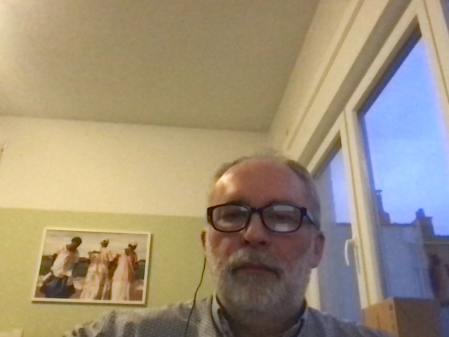
Lignes de produits
Ligne de produits = série de logiciels similaires
Millions de configurations possibles
Comportement temporel complexe
=> Comment s’assurer que tous les produits se comportent correctement?

